Slide 1

XPS Analyzer
9월 20일 Lab Meeting
KHU spondlab
학부) 최 정 훈

Slide 2
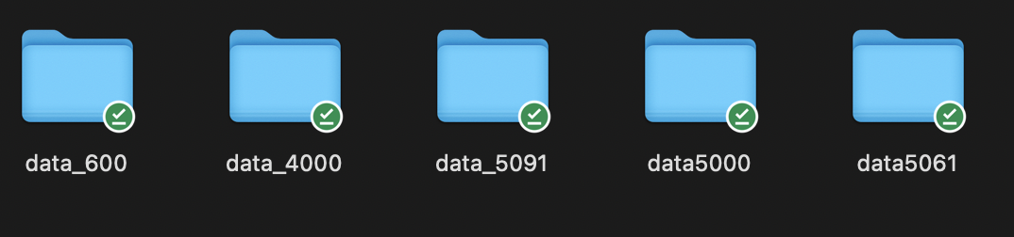
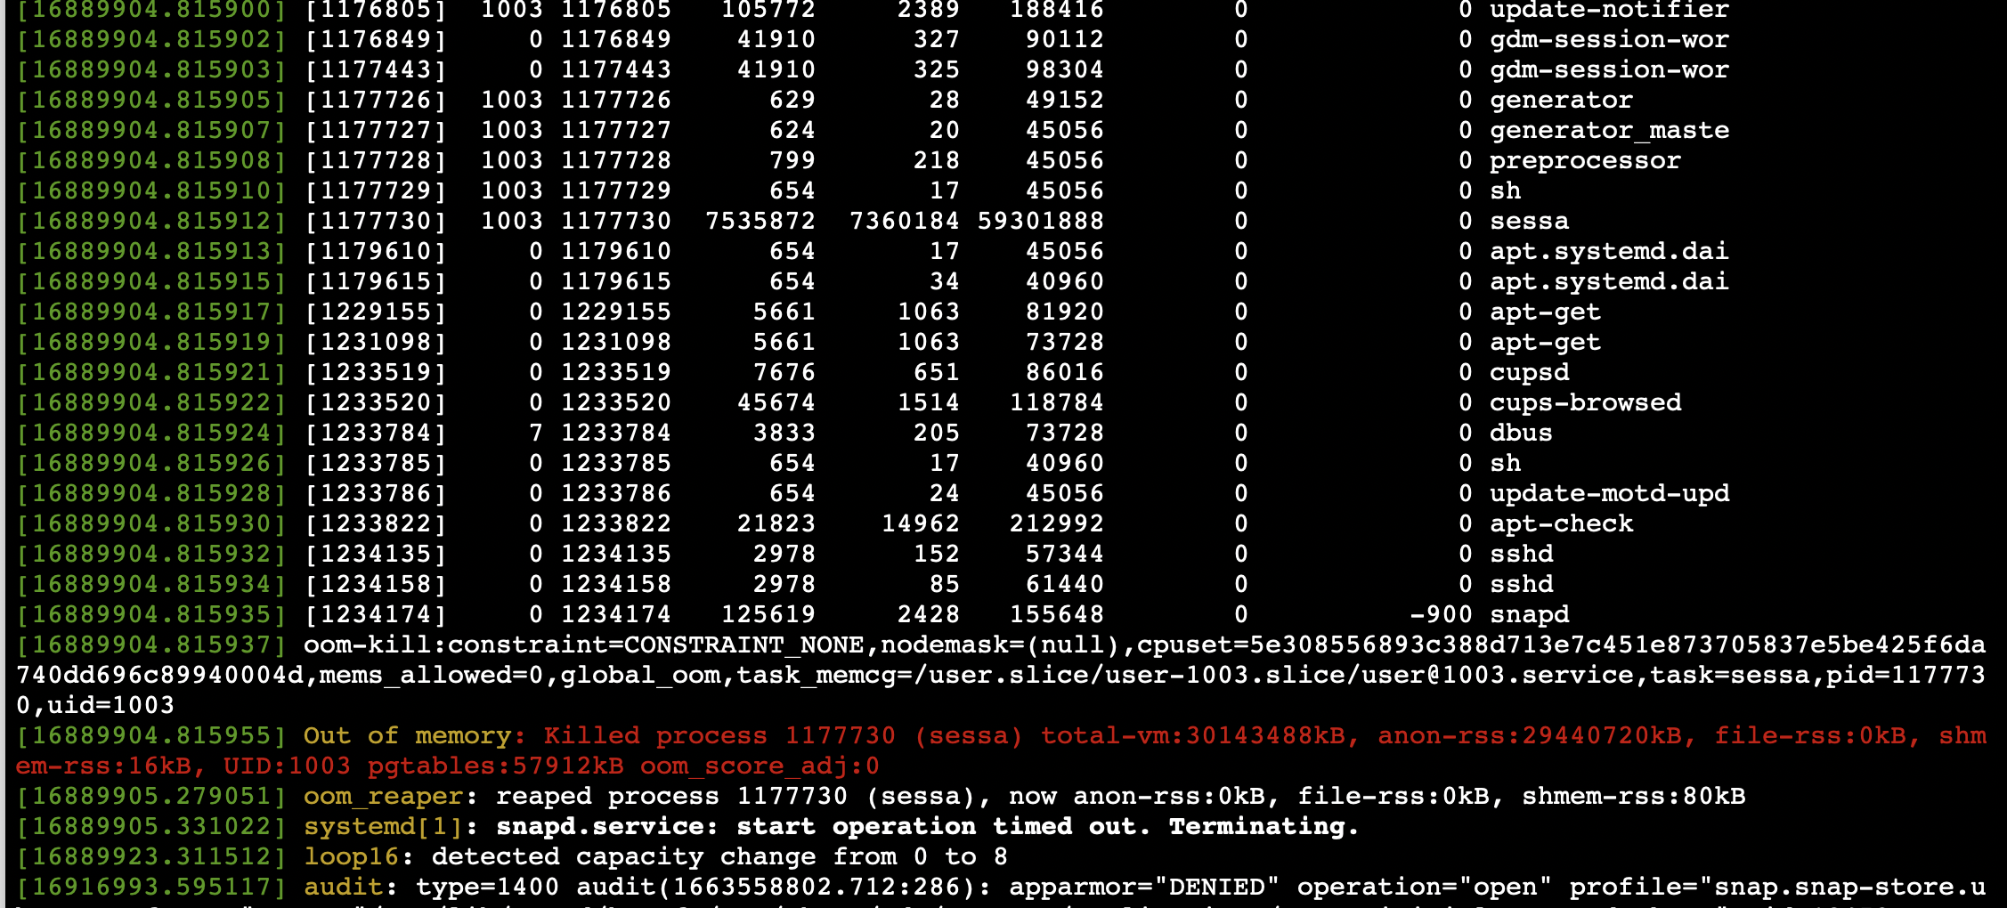
GENERATOR
항상 5000개 생산했을 때 쯤에서 프로세스가 중단됨, SESSA를 프로세스 시작할 때, 연결한 이후 계속 돌리니깐 메모리가 쌓여서 터지는 걸 확인

Slide 3
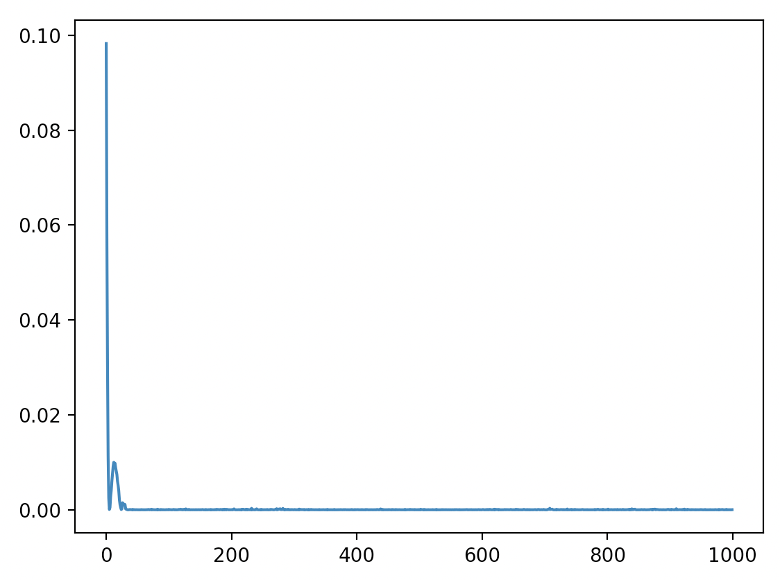
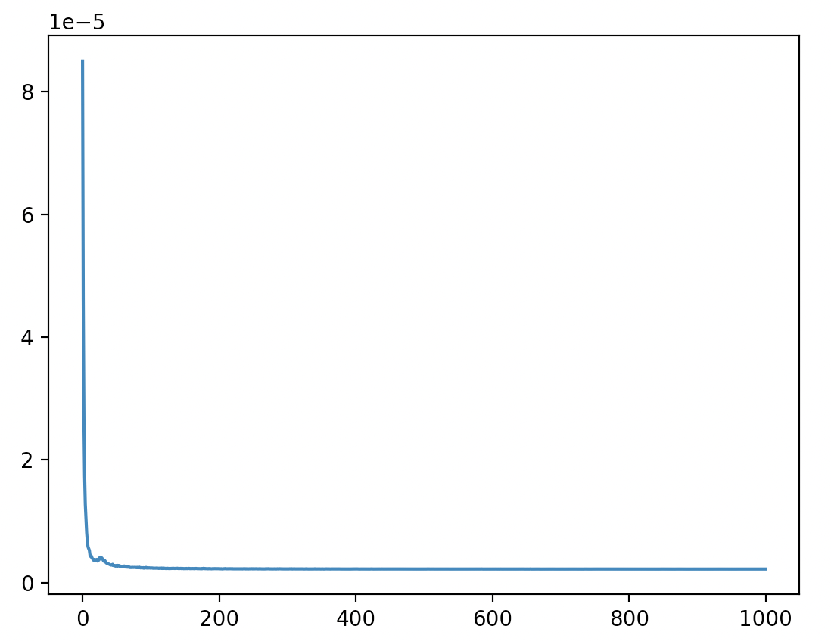
DNN
EPOCH 1000
LOSS1_contamination level
LOSS2_intensity quantification

Slide 4
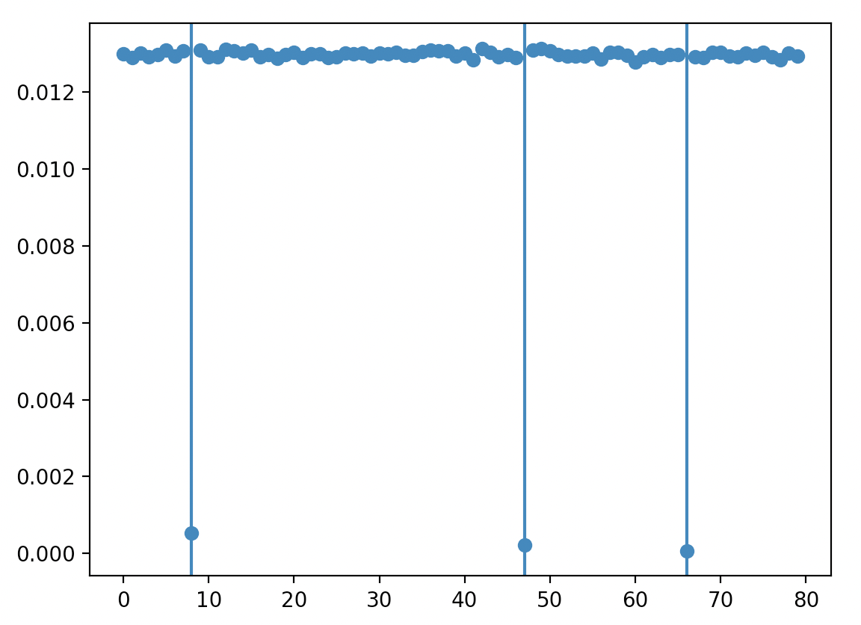
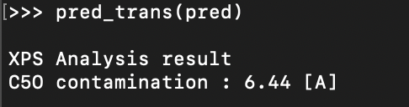
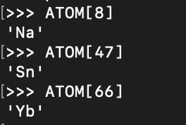
DNN

Slide 5
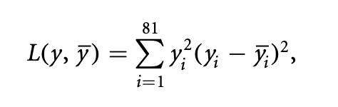
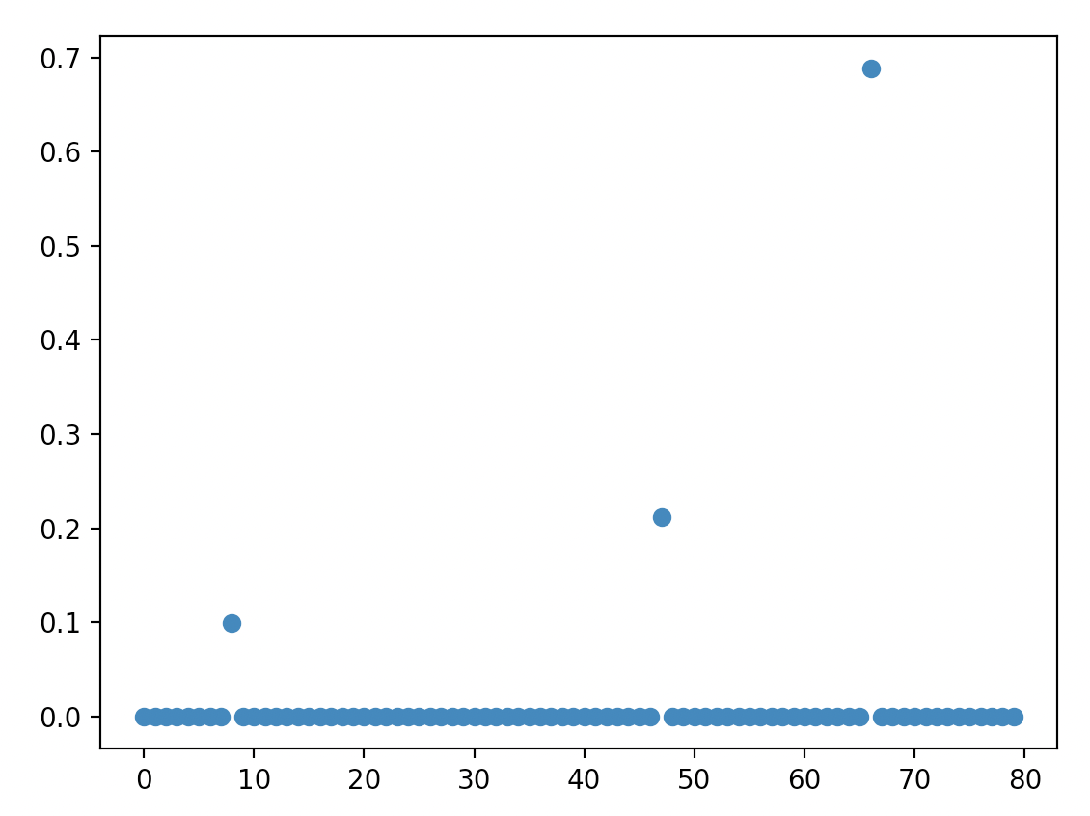
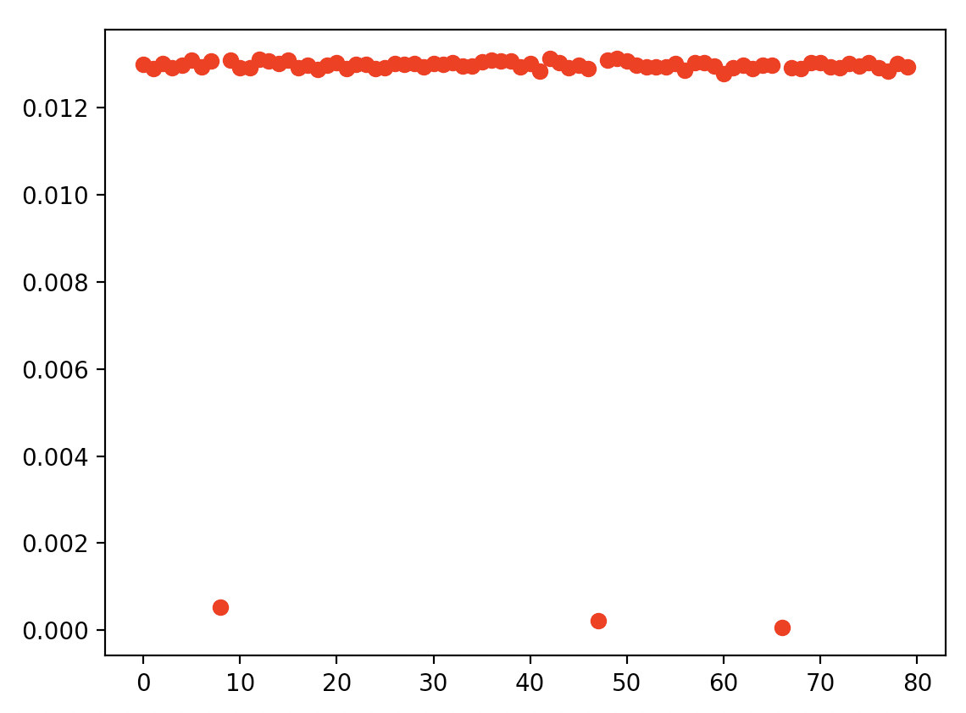
DNN
y_true
y_pred

Slide 6
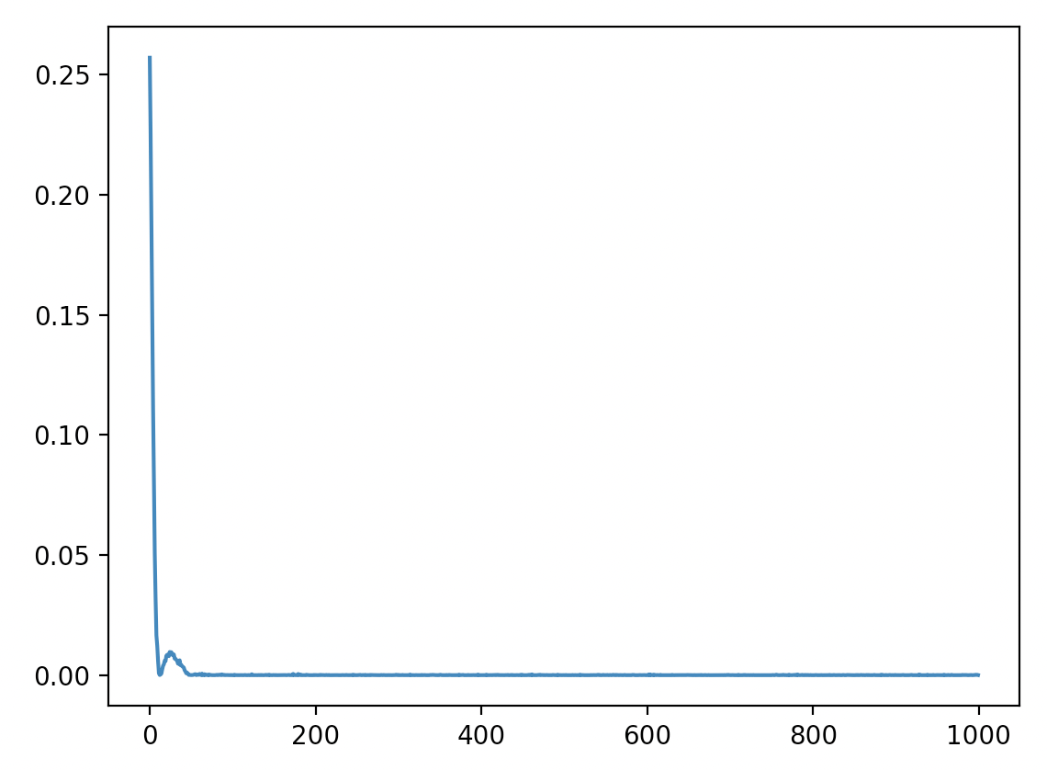
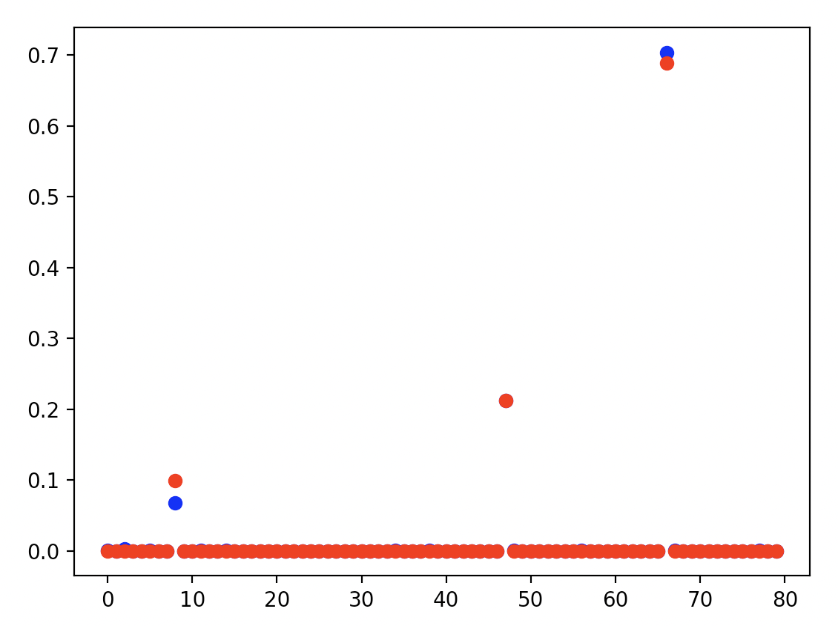
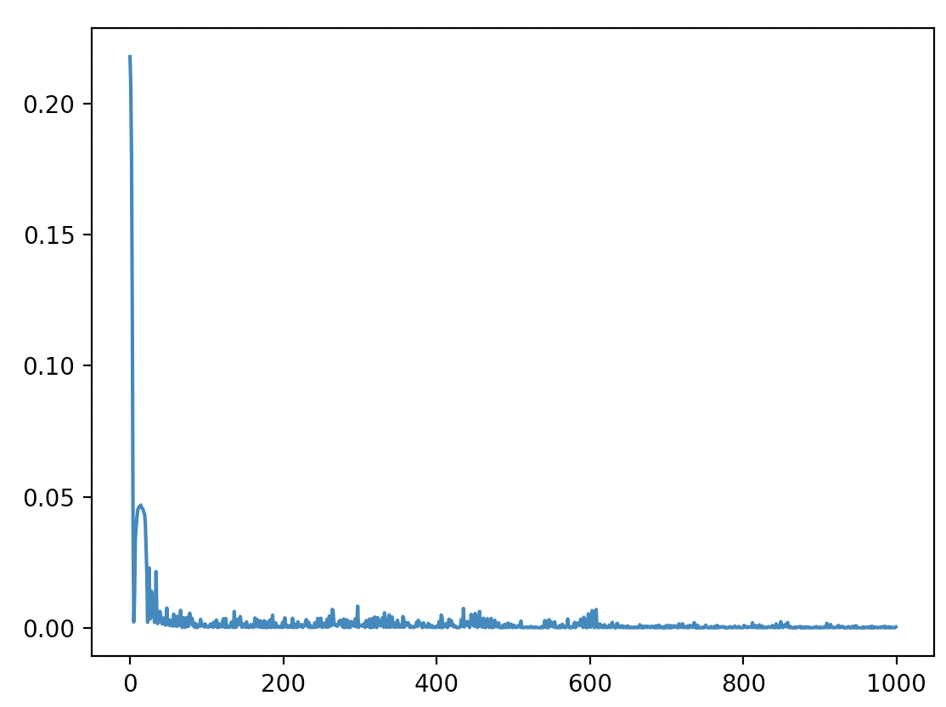
DNN
y=true value
y_bar=predict value로 바꿀 경우,
LOSS1_contamination level
LOSS2_intensity quantification

Slide 7

DNN
실제:
DATA 100k 개
EPOCH 200 회
DATA 3000개 x EPOCH 10회 학습

Slide 8
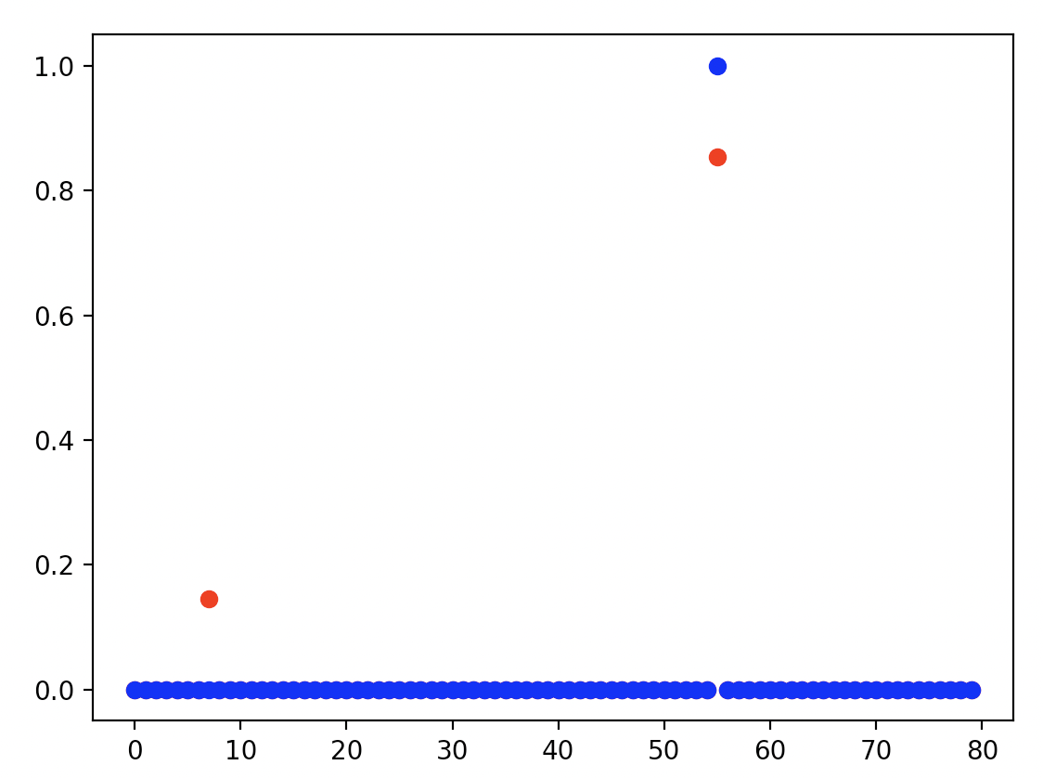
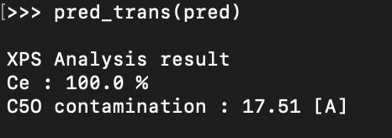
DNN

